Slide 1

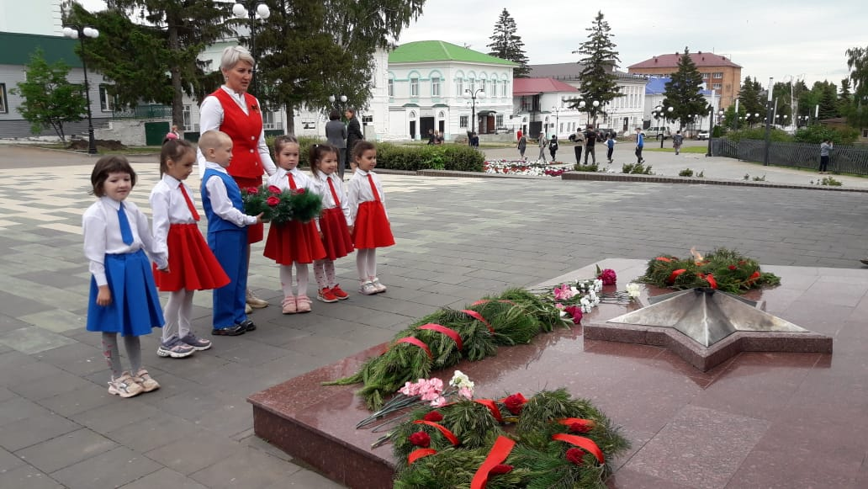
Муниципальное бюджетное дошкольное образовательное учреждение
«Детский сад №5 «Бэлэкэч» города Мамадыш»
Мамадышского муниципального района
Республики Татарстан
Мамадыш
региональная
инновационная
площадка
по теме
«Растим патриотов»
на 2025 год
ФИО докладчика:
старший воспитатель
Петрова
Елена Михайловна
«РАСТИМ ПАТРИОТОВ»

Slide 2





Актуальность:
В «Стратегии развития воспитания в Российской Федерации» отмечается, «приоритетной задачей Российской Федерации в сфере воспитания детей является развитие высоконравственной личности, разделяющей российские традиционные духовные ценности, обладающей актуальными знаниями и умениями, способной реализовать свой потенциал в условиях современного общества, готовой к мирному созиданию и защите Родины»
Цель: создание более эффективной системы взаимодействия, сотрудничества, сотворчества детей и взрослых через вовлечение всех субъектов в социально-значимую деятельность, создающую благоприятные условия для формирования патриотических чувств у старших дошкольников.
Задачи:
создавать благоприятные условия для патриотического воспитания дошкольников через участие в социально-значимых акциях;
воспитывать любовь и уважение к своей Родине, гордость за свою историю и свой народ;
формировать у детей активную гражданскую, общественно-значимую позицию;
способствовать активному взаимодействию с семьями воспитанников, социальными партнерами.
Чувства, пережитые в детстве, не исчезнут бесследно, останется, по выражению В.А. Сухомлинского,
«память сердца».

Slide 3

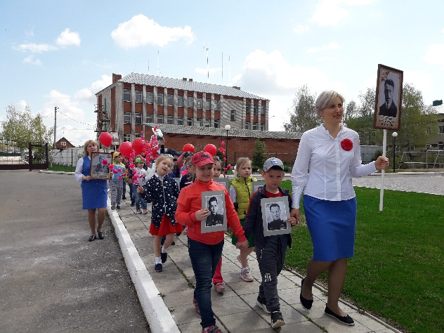
Этапы реализации проекта:
Первый этап –подготовительный (январь-февраль 2025 год): изучение теоретических аспектов, проектирование организации культурной практики в ДОУ. Мотивировании детей на добровольческую деятельность.
Второй этап – основной (март-октябрь 2025 год): реализация проекта. Реализация конкретных дел патриотической направленности.
Третий этап – заключительный (ноябрь-декабрь 2025 год) Обобщение и систематизация результатов проекта. Трансляция опыта
Пошаговая технология организации акции:
1 шаг: выявление социально значимой проблемы, на которую следует обратить внимание ребенка/детей. (в ДОУ, район/город, страна/мир).
2 шаг: поиск социальных партнеров, заинтересованных в проблеме
3 шаг: определение масштаба участия воспитанников, родителей, социальных партнеров
4 шаг: разработка механизма участия в конкретной социальной акции.
5 шаг: рефлексия (подведение итогов)

Slide 4
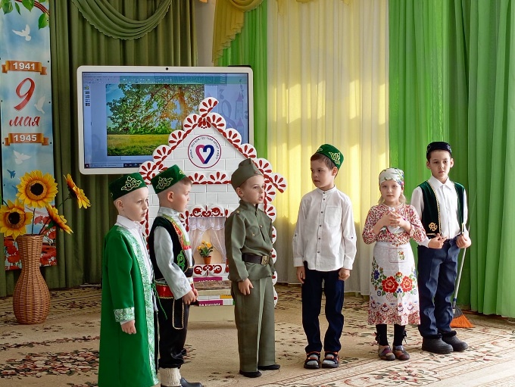
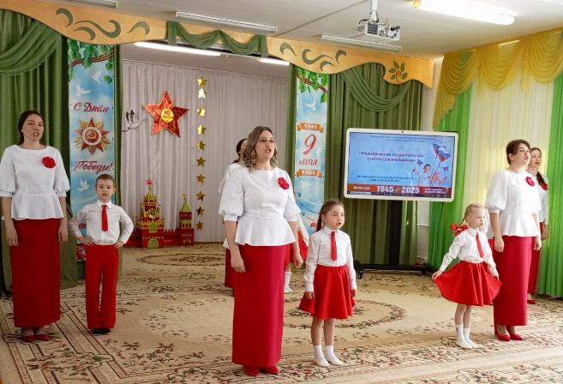
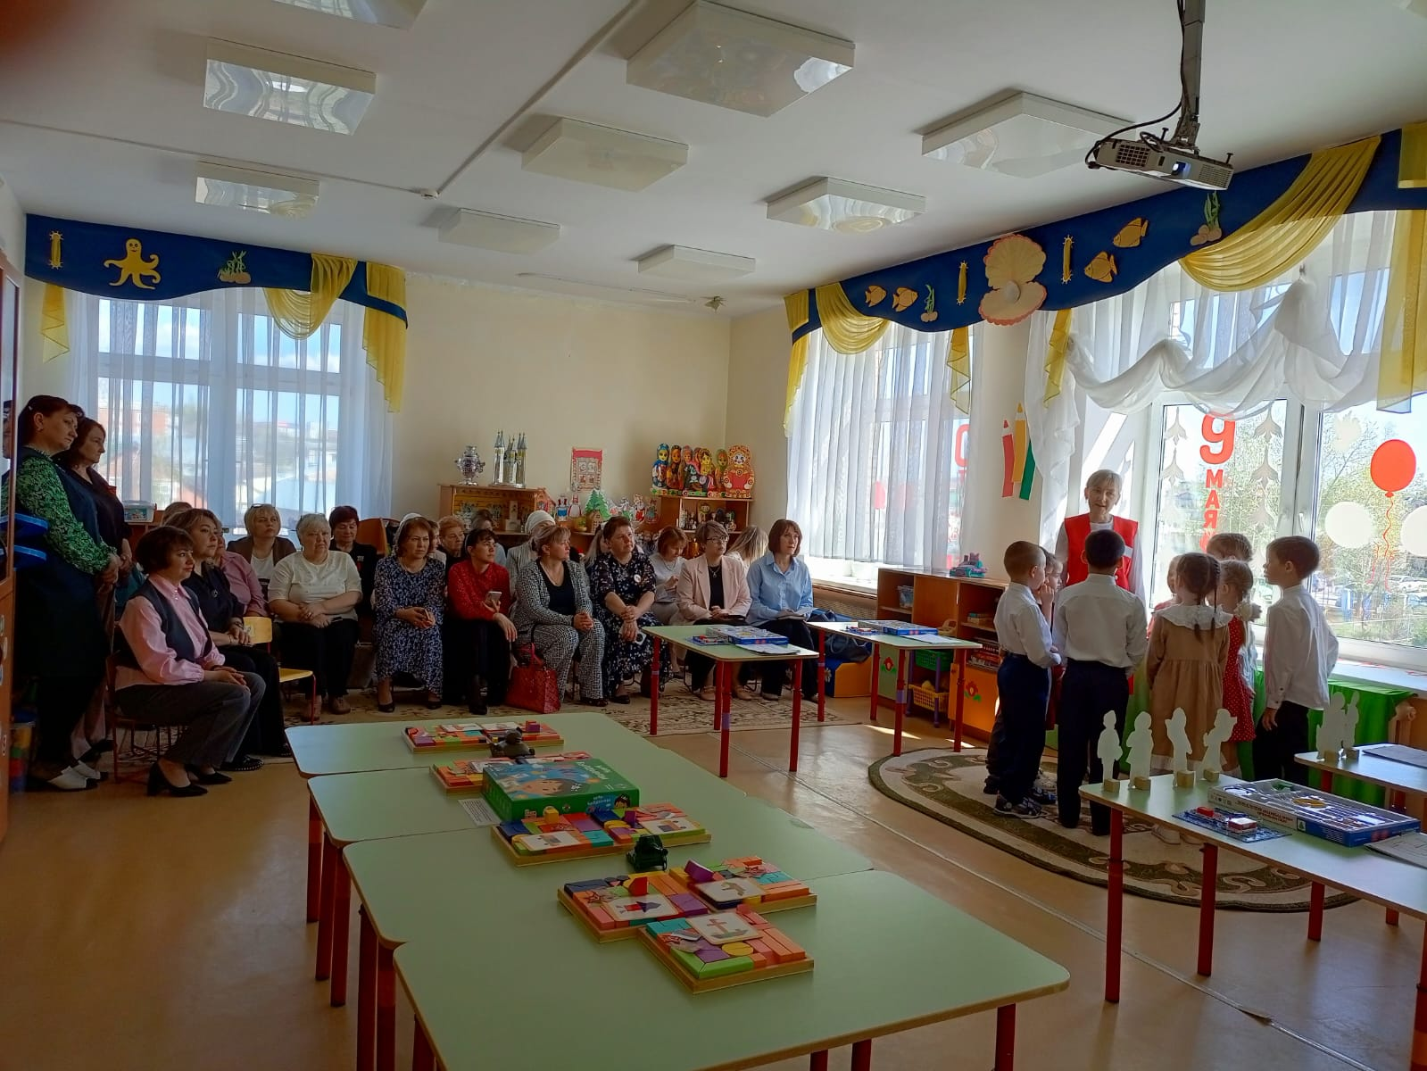
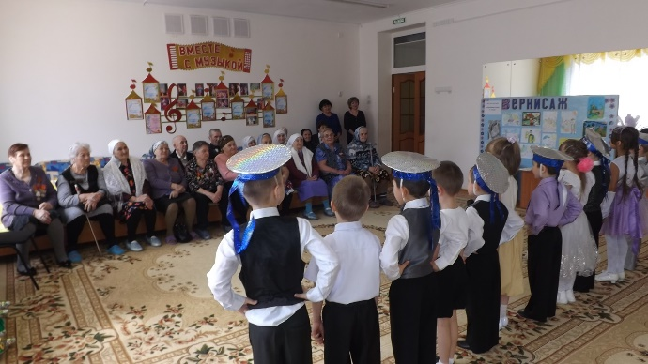
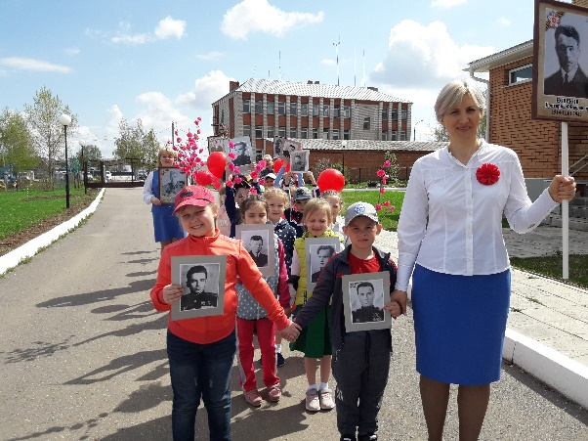
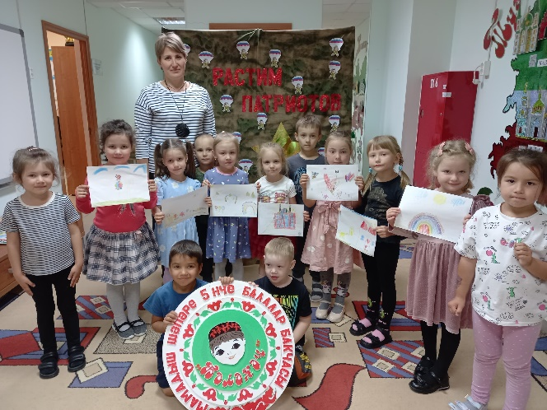
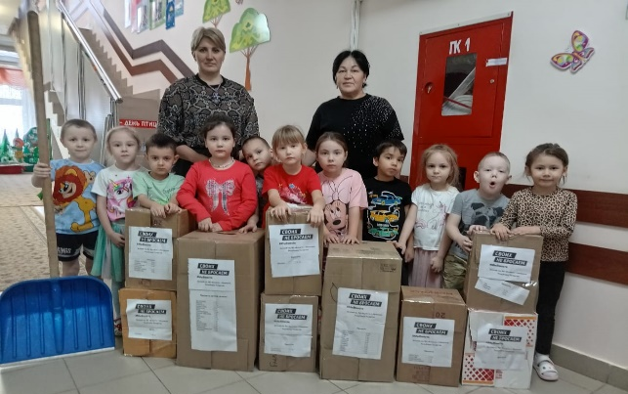
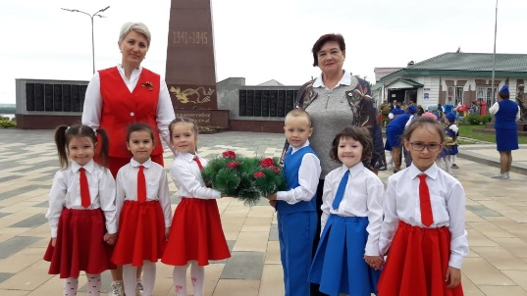
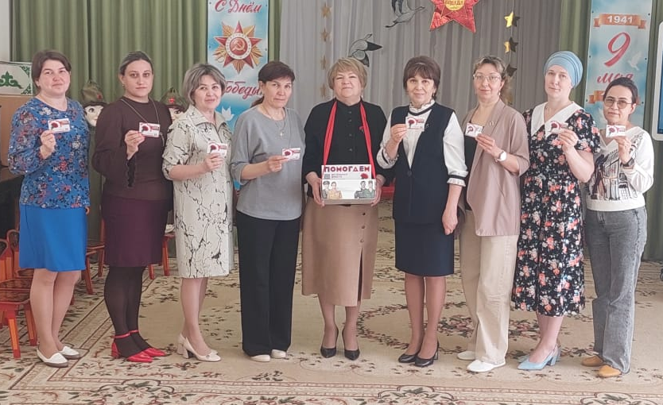
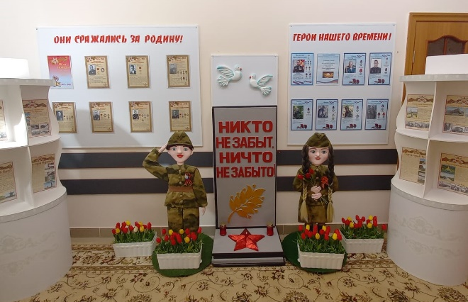
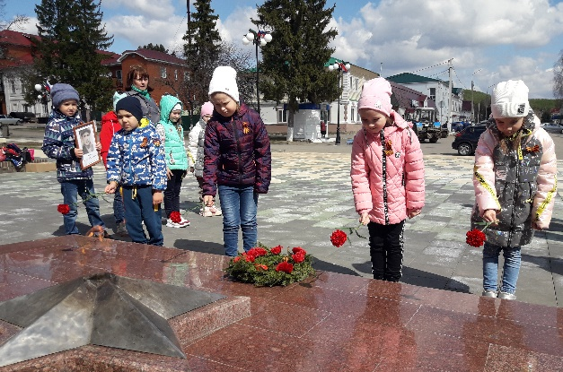

Театрализованный обряд "Проводы солдата"
Агитбригада "Мы помним! Мы гордимся!"
Акция "Окно Победы"
Акция «Поздравь ветерана»
Акция «Пишу тебе, герой!»
Акция по сбору помощи жителям ЛНР и ДНР
Акция "Бессмертный полк»
«Никто не забыт, ничто не забыто!»
Акция с родителями "Красная гвоздика"

Slide 5
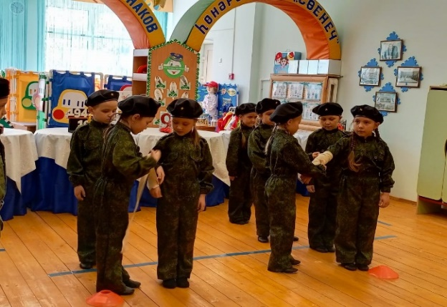
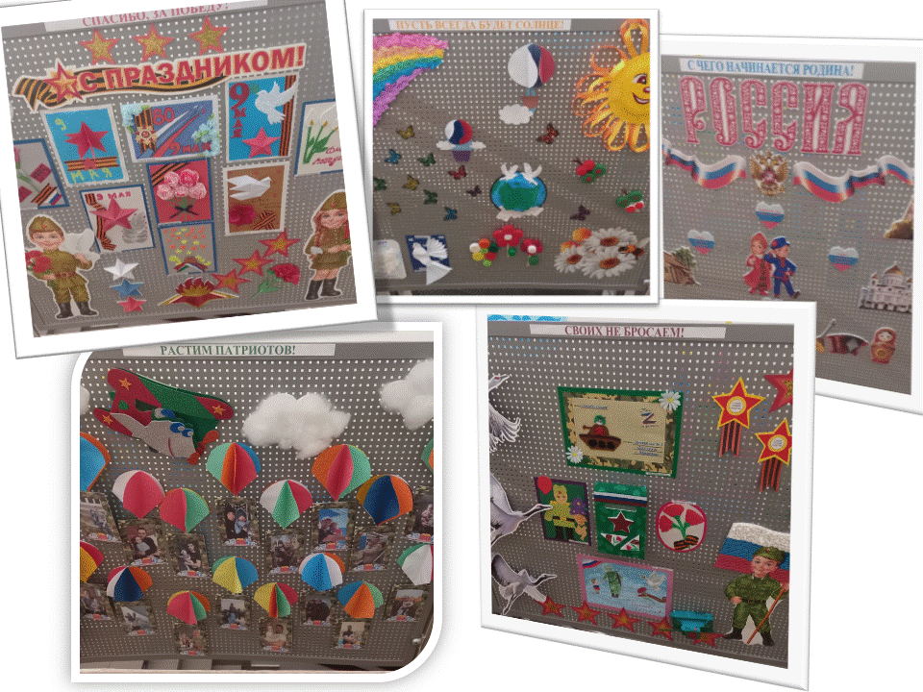
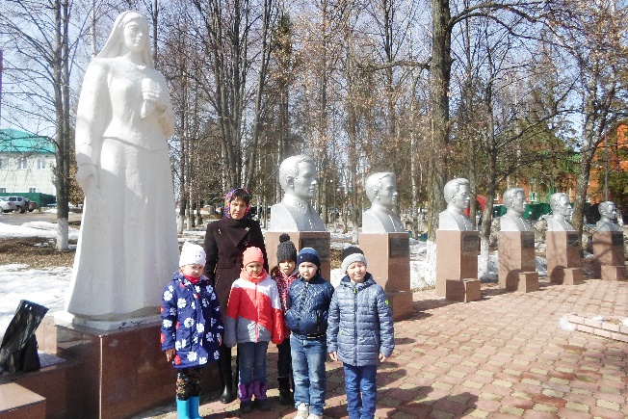
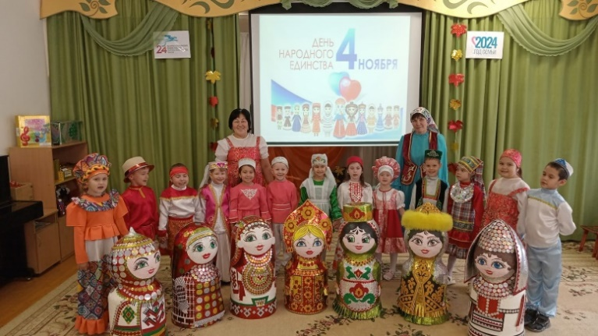
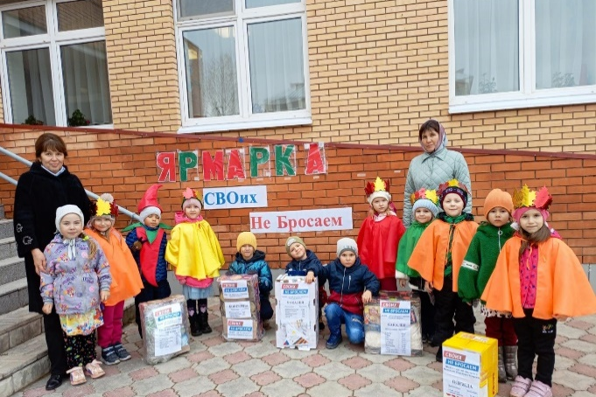
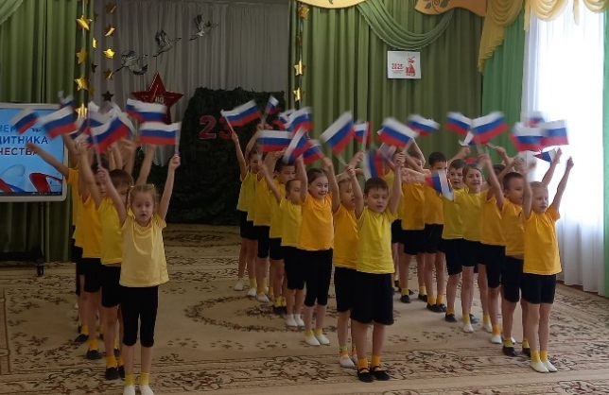
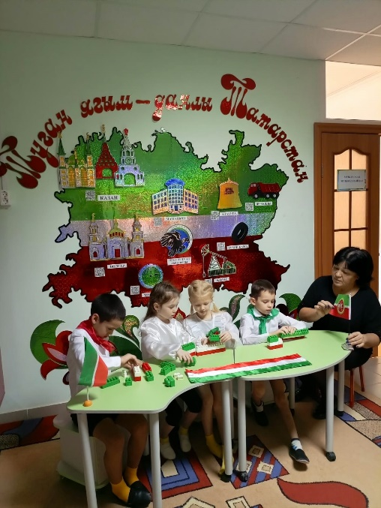
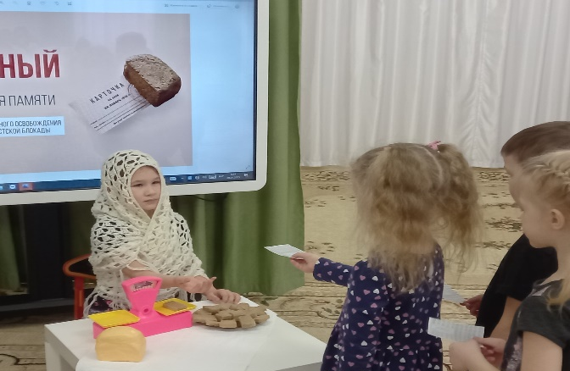
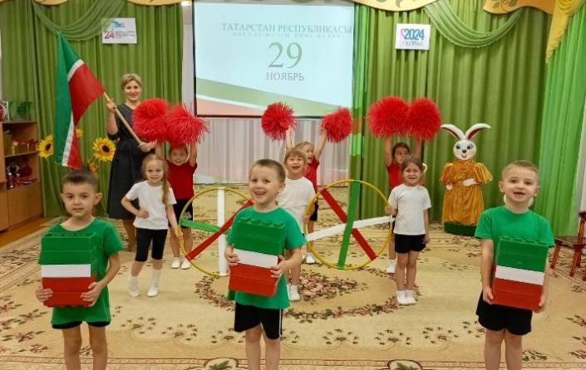
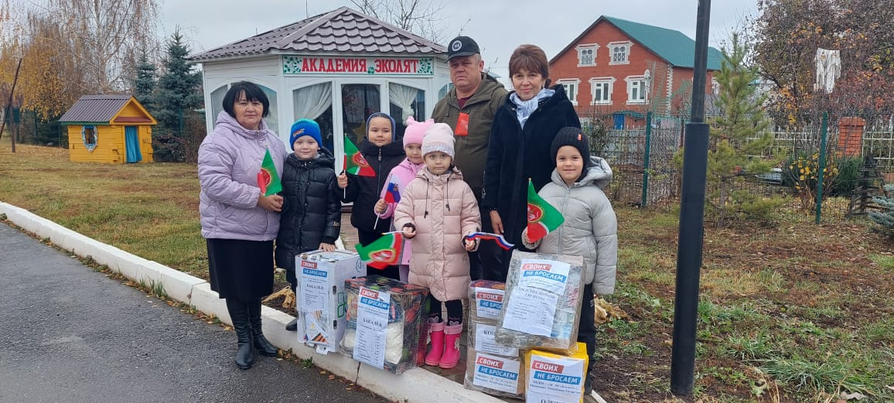
Акция "Помоги первым"
Акция "Патриотическая открытка"
Акция «Возложение цветов к памятнику
Скорбящей матери»"
Марафон "Когда мы едины, мы непобедимы!"
Флешмоб "Россия-это мы!»
Ярмарка "Своих не бросаем"
Акция "Блокадный хлеб"
Акция «День флага РТ"
Челендж, приуроченный Дню государственного флага РТ
Акция по сбору помощи воинам СВО «Мы вместе»
Акция "Патриотическая открытка" Флешмоб "Россия-это мы!"
Марафон "Когда мы едины, мы непобедимы!" Акция "Блокадный хлеб"
Челендж, приуроченный Дню государственного флага РТ Акция по сбору помощи воинам СВО «Мы вместе»

Slide 6






Результатами проекта являются:
Актуальными продуктами стали:
повышение показателей уровня гражданско-патриотического развития воспитанников (по результатам педагогической диагностики);
позитивный воспитательный эффект: включение детей в общественную жизнь, творческая самореализация ребенка, приобретение социального опыта взаимодействия с окружающим миром;
активизация родителей (законных представителей), социальных партнеров к проблеме формирования патриотических чувств у воспитанников и вовлечение их в процесс гражданско-патриотического воспитания
Развивающая предметно-пространственная среда (стенды «Герои нашего времени», «Они сражались за Родину», мини-макеты «Вечный огонь», «Елка-Своих не бросаем», «Лестница событий»
Брошюра «Социальные акции как средство гражданско-патриотического воспитания детей дошкольного возраста» (материалы регионального семинара-практикума);
Кейсы социально- значимых акций (мероприятий) с дидактическим электронным сопровождением (в доработке);
Волонтерский отряд - активных, творчески педагогов, детей, заинтересованных родителей
Интернет-страница проекта на официальном сайте д/с

Slide 7
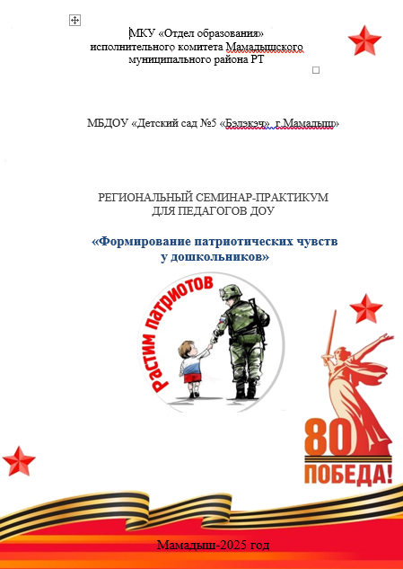
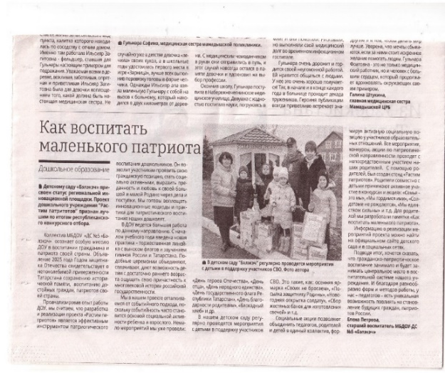
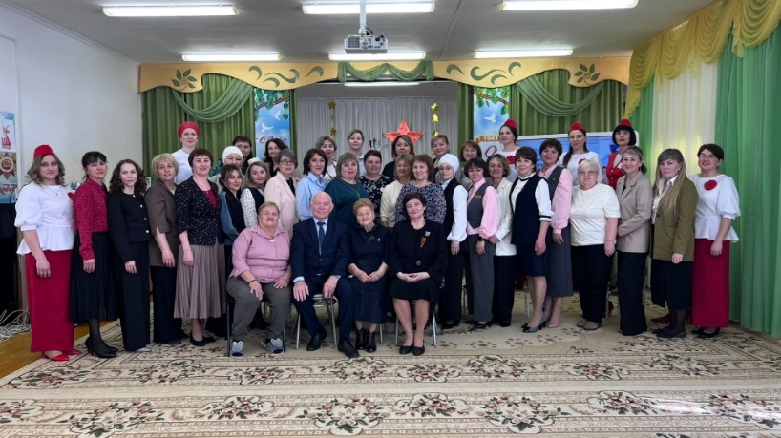
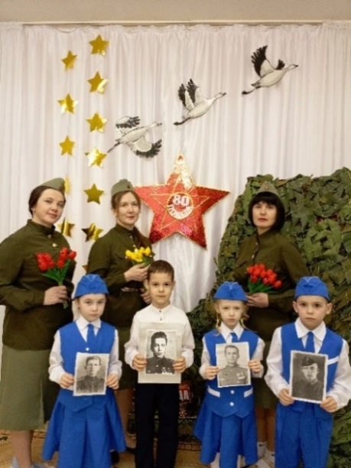
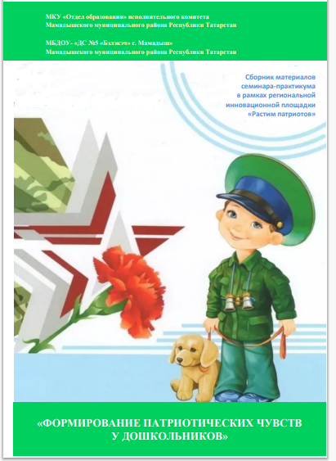
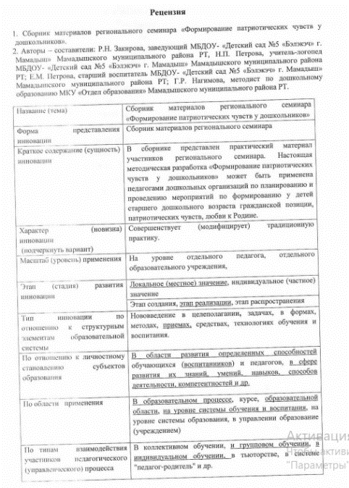
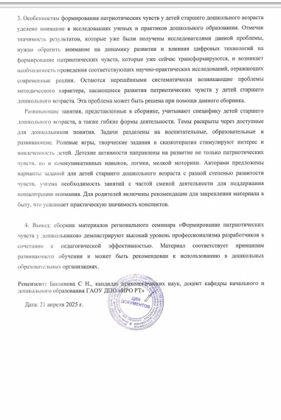
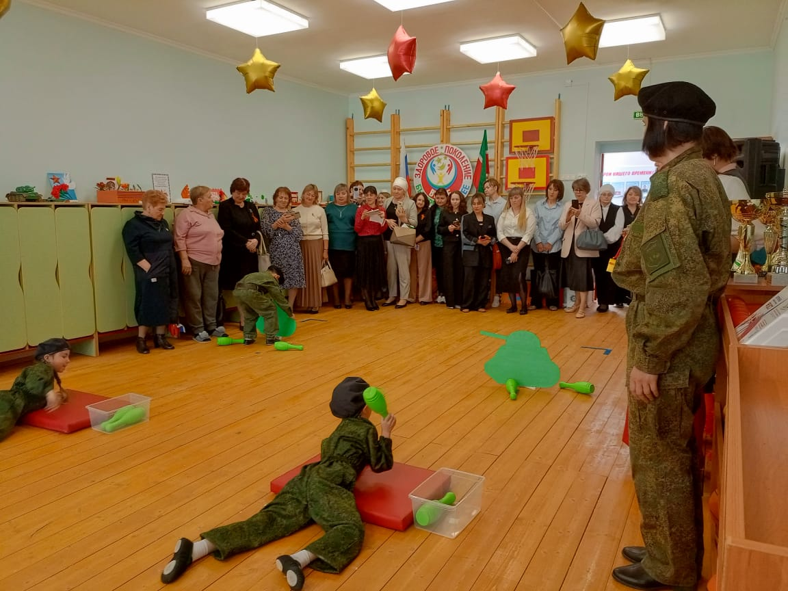
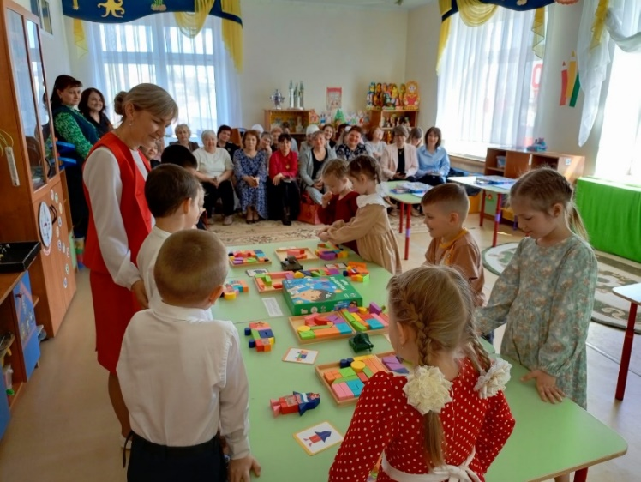
Обобщение и распространение опыта
Статья "Как воспитать маленького патриота"
в районной газете «Вятка» №6 от 14 февраля 2025 года
Региональный семинар -практикум
«Формирование патриотических чувств у дошкольников»
24.04.2025 год
Брошюра
"Формирование патриотических чувств»

Slide 8

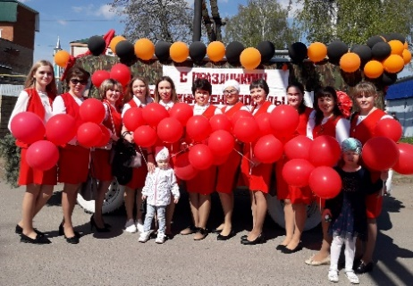
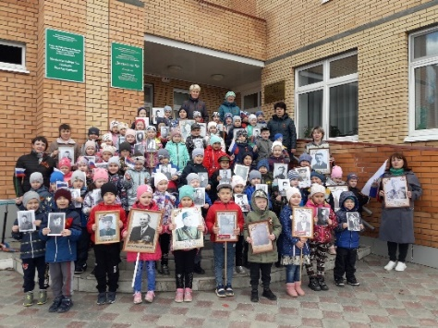
Перспективы:
Реализация инновационного проекта «Растим патриотов» обеспечит детскому саду стабильную творческую работу в режиме развития.
Обеспечит преемственности целей, задач и содержания образования дошкольного и начального общего образования
Данный проект может стать структурным компонентом вариативной части образовательной программы МБДОУ- ДС №5 «Бэлэкэч».
Создаст в коллективе атмосферу, стимулирующую эффективность воспитания и привлечение семьи к целенаправленному педагогическому процессу дошкольного учреждения

